Slide 1

Le logiciel OpenLDAP
Auteurs :
Clément OUDOT, Raphaël OUAZANA et Sébastien BAHLOUL LINAGORA

Slide 2
Plan de cours
Présentation du logiciel OpenLDAP
Installation
Configuration
Utilisation (client et serveur)
Sécurité
Schéma
Réplication
Performances

Slide 3
Historique
Issu du serveur LDAP de l'université du Michigan, dont dérive également Netscape Directory Server (devenu SUN Directory Server et Fedora Directory Server)
Projet initié en 1998 (OpenLDAP v1), avec support LDAPv2
Conforme LDAPv3 en 2000 (OpenLDAP v2)
Version stable actuelle : OpenLDAP 2.4
Version 2.5 en évaluation, stable courant 2015 ?

Slide 4
Fonctionnalités
Serveur LDAP Open Source
Contient :
Serveur indépendant (slapd) et réplication (SYNCRPL)
Bibliothèques de connexion (libldap, liblber)
Commandes LDAP (ldapsearch, ldapadd, ldapmodify, ldapdelete, …)
Commandes de gestion du contenu (slapadd, slapcat, slapindex, …)
API (C, C++, TCL, Java)
Supporte :
LDAPv2 et LDAPv3
Réplication complète et différentielle
Délégation d’authentification SASL / GSSAPI
Internationalisation UTF-8 via Unicode

Slide 5
Particularités
Choix de backends :
BerkeleyDB (stockage)
LDAP et meta (mandataire)
Monitor (supervision)
SQL, Perl, Shell (langages de programmation)
LMDB
Choix d'overlays :
Politique des mots de passe
Groupes dynamiques
Intégrité référentielle
Réécriture des requêtes à la volée
Configuration accessible par LDAP (branche cn=config)

Slide 6
Fonctionnement interne
+ LMDB

Slide 7
Liste des backends
back-ldbm :
Historiquement le premier backend de stockage
Basé sur une API DBM supportant gdbm (base de donnée GNU), ldbm (BerkeleyDB) et mdbm
Support de toutes les fonctionnalités historiques : alias, referrals
Développement et maintenance stoppés
Supprimé des prochaines versions
back-bdb :
Backend existant depuis la version 4 des BerkeleyDB
Backend transactionnel : une modification ne nécessite que le verrouillage d’une page de la base de données
Support des fonctionnalités récentes : referrals, VLV, groupes dynamiques …
Backend stockant des historiques permettant de reconstruire la base en cas de crash.
Utilisation de slapcat, slapindex et slapadd à chaud

Slide 8
Liste des backends
back-hdb :
Backend dérivé de back-bdb
optimisation du temps d’écriture
diminution de la redondance d’informations
réorganisation de l’information pour une optimisation de la consultation hiérarchique
Pb : cache tuning, complex locking, transaction logs, recovery...
back-ldap :
Backend permettant la mise en place d’un mandataire (proxy)
Support de l’équivalence entre les attributs
Support de la réécriture entre des contextes de nommage différents
back-monitor :
Ne contient pas de données
Est interrogé pour extraire des informations générales sur l’utilisation du serveur

Slide 9
Liste des backends
back-meta :
Équivalent d’un back-ldap « multiple » : gère l’agrégation de plusieurs arbres en un unique
Ne gère pas l’agrégation d’entrées
Permet de constituer un méta annuaire dit de « virtualisation » simple (ne permet pas d’agréger des sources autres que des serveurs LDAP)
back-shell / back-perl / back-tcl :
Backends permettant d’intercepter par des scripts shell / perl / tcl les différents appels aux méthodes LDAP
Extrêmement peu performants
Utilisés uniquement pour de la consolidation d’informations (interception des appels de changement de mots de passe, …)
back-sql :
Offre une interface LDAP aux bases de données
Nécessite de configurer l'association des tables et colonnes aux entrées et aux attributs

Slide 10
Liste des backends
Back-lmdb : C'est le backend conseillé pour la prod aujourd'hui. ( appelé aussi mdb)
La philosophie de l'équipe OpenLDAP est « pas de cache ». Lmdb est très compact et utilisé par d'autres produits opensource.
Key/Value store using B+trees
● Fully transactional, ACID compliant
● MVCC, readers never block
● Uses memory-mapped files, needs no tuning
● Crash-proof, no recovery needed after restart
● Highly optimized, extremely compact
– under 40KB object code, fits in CPU L1 Icache
● Runs on most modern OSs
– Linux, Android, *BSD, MacOSX, Solaris, Windows, etc...
Notes:
MVCC : Multi-Version Concurrency Control
Lors de l'accès concurrent à une bases de données
en cours de modification chaque reader va voir un
snapshot de données qui correspond à un état
cohérent de la base. Les writer eux travaillent par transaction et le résultat des modifications sera cohérent après chaque translation. Celà permet des performances meilleures que de locker les enregistrements.
ACID : Atomicité
La propriété d'atomicité assure qu'une transaction se fait au complet ou pas du tout
Cohérence
La propriété de cohérence assure que chaque transaction amènera le système d'un état valide à un autre état valide.
Isolation :
La propriété d'isolation assure que l'exécution simultanée de transactions produit le même état que celui qui serait obtenu par l'exécution en série des transactions.
Durabilité :
La propriété de durabilité garantit que l'information d'une transaction validée perdurera ( exemple acquittement par écriture dans le cache )

Slide 11
Liste des backends
Back-lmdb avantages suite:
Multi-version concurrency allows reads to be performed with essentially no locking. This allows reads to scale across as many CPU cores as desired, with no synchronization bottlenecks.
data fetches are extremely fast - there are no mallocs or memcpy's anywhere in the data read path.
The database is operated with a copy-on-write style; active data pages are never overwritten. This approach eliminates any potential for corruption on-disk and eliminates the need for write-ahead transaction logs and their associated housekeeping.
The memory map is read-only, so stray writes from buggy code also cannot corrupt any in-memory database structures.
Trivial configuration - DB configuration is far simpler than for BerkeleyDB. It requires only a pathname and a maximum size for the memory map.
Cloud-friendly, virtual machine-friendly. It will only use as much RAM as the host provides; it will never drive into swap space.
Simpler code - back-bdb/cache.c is the single largest source file in that backend. Managing the cache has always required the greatest investment of labor.
Memory efficiency - instead of data residing in the filesystem cache, the BerkeleyDB cache, and the slapd entry cache, it only resides in the filesystem cache. This increases the potential volume of data that can be served by 2-3x compared to BerkeleyDB in the same amount of RAM.
Source :https://gitorious.org/mdb/pages/Home
Notes:
MVCC : Multi-Version Concurrency Control
Lors de l'accès concurrent à une bases de données
en cours de modification chaque reader va voir un
snapshot de données qui correspond à un état
cohérent de la base. Les writer eux travaillent par transaction et le résultat des modifications sera cohérent après chaque translation. Celà permet des performances meilleures que de locker les enregistrements.
ACID : Atomicité
La propriété d'atomicité assure qu'une transaction se fait au complet ou pas du tout
Cohérence
La propriété de cohérence assure que chaque transaction amènera le système d'un état valide à un autre état valide.
Isolation :
La propriété d'isolation assure que l'exécution simultanée de transactions produit le même état que celui qui serait obtenu par l'exécution en série des transactions.
Durabilité :
La propriété de durabilité garantit que l'information d'une transaction validée perdurera ( exemple acquittement par écriture dans le cache )

Slide 12
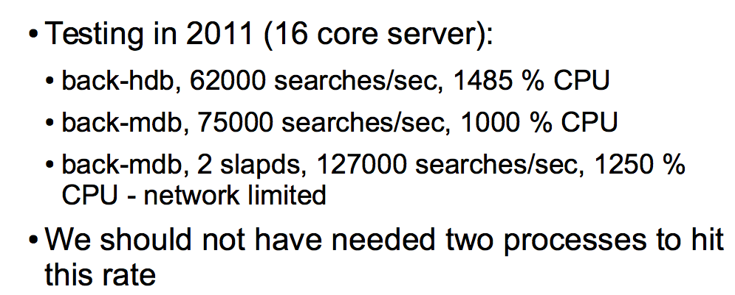
Comparatifs backends hdb/mdb
Source https://www.socallinuxexpo.org/sites/default/files/presentations/2014SCALE-hyc.pdf

Slide 13
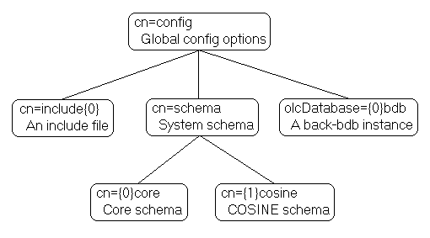
Le backend de configuration
Fonctionnalité apparue en évaluation dans OpenLDAP 2.2, et en version stable dans OpenLDAP 2.3.
Configuration accessible par le protocole LDAP, en interrogeant la branche cn=config :
ldapsearch -x -D "cn=admin,dc=linagora,dc=com" -s base -b "cn=config"

Slide 14
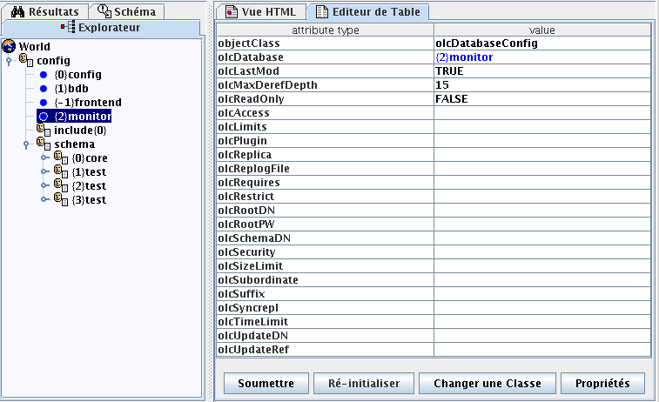
Le backend de configuration

Slide 15
Plan de cours
Présentation du logiciel OpenLDAP
Installation
Configuration
Utilisation (client et serveur)
Sécurité
Schéma
Réplication
Performances

Slide 16
Organisation du répertoire d'installation
bin : utilitaires clients
etc : configuration
include : fichiers d'en-têtes pour compiler des clients LDAP
lib : bibliothèques pour compiler des clients LDAP
libexec : exécutables des serveurs
man : pages de manuel
sbin : utilitaires d'administration
var : données variables (bases, données de réplication, fichiers de lancement)

Slide 17
Fichiers de configuration avant OLC
Fichier principal de configuration du serveur :
$prefix/etc/openldap/slapd.conf
Configuration (optimisation) de BerkeleyDB :
$prefix/var/openldap-data/DB_CONFIG
Fichier de configuration des clients :
$prefix/etc/openldap/ldap.conf
Localisation des fichiers schémas :
$prefix/etc/openldap/schema/
Manuel intégré :
man -M $prefix/man slapd.conf
OLC mirroir :
/etc/openldap/slapd.d

Slide 18
Structure de la configuration
Structure de slapd.conf :
Directives générales :
Inclusion des fichiers schémas
Directives de sécurité
Contrôles d'accès (ACL)
Limites
Paramètres d’exécution
Définition d’un backend (backend XXX) :
Paramètres communs aux bases du backend
Définition d'une base (database XXX)
Paramètres spécifiques à la base (index, mots de passe, etc.)
Overlays
(Définition d'une autre base)
(Définition d'un nouveau backend)

Slide 19
Paramètres généraux
referral : envoie des clients sur cette URL si le serveur est incapable de répondre
threads <integer> : nombre de fils d'exécution maximum
tool-threads <integer> : nombre de fils d'exécution maximum pour les utilitaires d'administration
pidfile : fichier contenant l’identificateur de processus du serveur
argsfile : fichier contenant les arguments passés au lancement du serveur
gentlehup {on|off} : arrêt sans coupure des connexions établies
rootDSE <filename> : nom du fichier LDIF contenant les informations à publier sur l’entrée dn=« » de l’annuaire

Slide 20
Paramètres généraux
reverse-lookup {on|off} : active ou non la résolution de nom pour l’historisation (logs)
loglevel : Niveau de debug enregistré par syslog
sockbuf_max_incoming : taille maximum acceptée pour une session anonyme
sockbuf_max_incoming_auth : taille maximum acceptée pour une session authentifiée
default_search_base <dn> : base par défaut en l’absence de ce paramètre dans une requête
schemadn <dn> : nom de l’attribut contenant le DN du schéma ajouté par le serveur sur chaque entrée

Slide 21
Paramètres globaux des backends
suffix : Précision du contexte de nommage
lastmod {on|off} : slapd maintient ou non les attributs opérationnels :
modifiersName
modifyTimeStamp
creatorsName
createTimeStamp
readonly {on|off} : le contexte est ou non accessible en écriture
rootdn : DN de l’administrateur du suffixe correspondant (ce champ doit faire partie du contexte de nommage auquel il est attaché)
rootpw : mot de passe de l’administrateur (possibilité de le chiffrer avec slappasswd)

Slide 22
Paramètres spécifiques à BDB et HDB (obsolète)
cachesize <integer> : Nombre d’entrées maintenues en mémoire (du processus OpenLDAP)
checkpoint <kbytes> <min> : Point d’écriture du fichier de log lorsque soit il dépasse le volume indiqué par le nombre <kbytes>, soit <min> minutes sont passées
dbnosync : pas de synchronisation instantanée sur disque (ni dans le fichier de log ni dans les fichiers de données)
dirtyread : autorise la lecture d’une information non « commitée », c’est-à-dire uniquement présente dans le fichier de log
idlcachesize <integer> : meilleure performance si idlcachesize = cachesize (pour HDB, idlcachesize =3 * cachesize)
searchstack <integer> : profondeur maximum d’une recherche (refus de filtres trop complexes pour éviter le déni de service)
index <attrlist> [pres,eq,approx,sub,...] : ajoute un ou plusieurs index sur un ou plusieurs attributs
Note : penser à utiliser slapindex après l'ajout d'un index sur un attribut existant

Slide 23
Plan de cours
Présentation du logiciel OpenLDAP
Installation
Configuration
Utilisation (client et serveur)
Sécurité
Schéma
Réplication
Performances

Slide 24
Lancement du serveur
slapd :
Lancement à la demande via inetd :
Pas de charge permanente pour un service peu utilisé
Peu utilisé, car slapd est « un service lourd »
Lancement unique sous forme de démon :
Disponibilité instantanée
Absence de relance d’un processus à chaque connexion

Slide 25
Paramètres de lancement
Options :
-d : niveau de debug (puissances de 2, de 2 à 2048, composables)
-f : fichier de configuration à utiliser
-l : processus syslog utilisé pour les logs (LOCAL0, LOCAL1, LOCAL4, ...)
slapd :
-h : URL séparées par un espace (exemple : -h « ldap:/// ldaps:/// »)
-u, -g et -r : permettent de protéger le reste du système contre une défaillance du démon

Slide 26
Peuplement initial
Utilisation d'un fichier LDIF pour insérer le DIT :
Contexte de nommage
Branches
Utilisateurs spéciaux (comptes applicatifs, réplication, etc.)
Exemple de LDIF pour le contexte de nommage :
dn: dc=linagora,dc=com
objectClass: top
objectClass: dcObject
objectClass: organization
dc: linagora
o: LINAGORA
description: LINAGORA

Slide 27
Outils d'administration du serveur
slapacl : teste les ACLs
slapauth : teste les paramètres de connexion (authz)
slapcat : extraction des informations des fichiers DB
slapadd : ajout d’entrées sans passer par la couche réseau, mais directement par les librairies
slapindex : recrée l’ensemble des fichiers d’index (peut être assez long !)
slapdn : vérifie la conformité d’un DN en fonction du schéma du serveur
slaptest : vérifie la conformité du fichier slapd.conf
slappasswd : génère un mot de passe chiffré
slapindex et slapadd ont une option -q améliorant grandement leurs performances

Slide 28
Clients LDAP en ligne
ldapsearch : recherche dans l’annuaire
ldapadd : ajoute une ou plusieurs entrées par le biais d’un fichier LDIF
ldapdelete : supprime une ou plusieurs entrées, ou même un arbre
ldapcompare : vérifie qu’une valeur existe ou non pour un attribut particulier d’une entrée
ldapmodify : modifie des entrées dans l'annuaire
ldapmodrdn : modifie le RDN et/ou déplace l’entrée
ldappasswd : utilise l’opération étendue de mise à jour du mot de passe
ldapwhoami : opération renvoyant l’identité de l’utilisateur

Slide 29
Options générales des clients LDAP
-D <dn> : DN de l’entrée utilisée pour se connecter à l’annuaire
-w <chaîne> : précise le mot de passe sur la ligne de commande
-H <URL LDAP> : précise l’URL (hôte et port) de connexion à l’annuaire
-h <hôte>
-p <port>
-P {2|3} : version du protocole LDAP utilisé pour la connexion
-f : fichier LDIF contenant les modifications à apporter
-c : mode continu, ne s'arrête pas aux erreurs
-s : stocke les erreurs dans un fichier
Options par défaut dans le fichier ldap.conf

Slide 30
Paramètres spécifiques à la recherche
-b <base> : DN de départ de recherche
-s <scope> : étendue de la recherche (base, one, sub)
"filtre" : Filtre LDAP (exemple : "(objectClass=person)")
Attributs :
Liste spécifique d'attributs (exemple : sn cn uid)
Tous les attributs ('*')
Tous les attributs opérationnels ('+')

Slide 31
Comparaison des méthodes
Connecté (clients LDAP) :
Permet de prendre en compte les évolutions éventuelles durant le processus d’alimentation
Autorise la base LDAP à être disponible malgré l’alimentation
Utilise les mécanismes de réplication permettant d’assurer une synchronisation de tous les serveurs à partir d’un unique point d’accès
Déconnecté (outils d'administration) :
Import rapide, sans transfert ni vérification réseau
Possibilité d’importer sans index pour réindexer par la suite (plus rapide)
Possibilité de limiter les vérifications pour accélérer le chargement (option -q)

Slide 32
Plan de cours
Présentation du logiciel OpenLDAP
Installation
Configuration
Utilisation (client et serveur)
Sécurité
Schéma
Réplication
Performances

Slide 33
Les schémas
Les schémas courants :
Core : l’ensemble des objets dont OpenLDAP a besoin
Cosine (RFC 1274) : issu des schémas X500
NIS : les informations pour les comptes informatiques
inetOrgPerson (RFC 2798) : une personne au sein d’une organisation
Les schémas en cours :
Misc : objet de routage mail (abandonné)
Samba : Accès aux ressources sur un serveur Microsoft
Bind : support des objets DNS
Dyngroup : support des groupes dynamiques
Visualisation du schéma d’un serveur :
ldapsearch –b cn=subschema –x –s base ‘+‘

Slide 34
Exemples
Validité des valeurs des attributs en fonction de la syntaxe :
attributetype ( 0.9.2342.19200300.100.1.20
DESC 'RFC1274: home telephone number‘
NAME ( 'homePhone' 'homeTelephoneNumber' )
EQUALITY telephoneNumberMatch
SUBSTR telephoneNumberSubstringsMatch
SYNTAX 1.3.6.1.4.1.1466.115.121.1.50 )
Syntaxe et normalisation associées :
ldapSyntax ( 1.3.6.1.4.1.1466.115.121.1.50
DESC 'Telephone Number' )

Slide 35
Exemples
Cohérence du contenu des entrées en fonction des classes d’objet :
objectClass ( 2.16.840.1.113730.3.2.2
NAME 'inetOrgPerson'
DESC 'RFC2798: Internet Organizational Person'
SUP organizationalPerson STRUCTURAL
MAY ( audio $ businessCategory $ carLicense $ departmentNumber $ displayName $ employeeNumber $ employeeType $ givenName $ homePhone $ homePostalAddress $ initials $ jpegPhoto $ labeledURI $ mail $ manager $ mobile $ o $ pager $ photo $ roomNumber $ secretary $ uid $ userCertificate $ x500uniqueIdentifier $ preferredLanguage $ userSMIMECertificate $ userPKCS12 ) )
Règles d’égalité (d’approximation, de comparaison, …)
matchingRules ( 1.3.6.1.4.1.1466.109.114.2
NAME 'caseIgnoreIA5Match'
SYNTAX 1.3.6.1.4.1.1466.115.121.1.26 )

Slide 36
Plan de cours
Présentation du logiciel OpenLDAP
Installation
Configuration
Utilisation (client et serveur)
Sécurité
Schéma
Réplication
Performances

Slide 37
Types de réplication
Réplication « push-based », ou SIR :
Server Initiated Replication : c'est l'annuaire maître qui réplique vers les esclaves
Disponible dans OpenLDAP avec slurpd ou une configuration particulière de Syncrepl
Réplication « pull-based », ou CIR :
Consurmer Initiated Replication : ce sont les esclaves qui établissent les requêtes vers l'annuaire maître
Disponible dans OpenLDAP avec Syncrepl (depuis la version 2.2)
Réplication multimaîtres (multimaster) :
Plusieurs annuaires peuvent recevoir les écritures
Fonctionnalité expérimentale dans OpenLDAP

Slide 38
Syncrepl
Fonctionnalité apparue dans OpenLDAP 2.2
Synchronisation basée sur des cookies : l'esclave va interroger le maître pour connaître les entrées différentes
Deux modes :
refreshAndPersist : l'esclave (consumer) récupère en continu les modifications apportées au maître (provider) suivant l’état maintenu par le serveur
refreshOnly : l’esclave demande périodiquement les mises à jour au maître
Syncrepl est compatible avec la configuration multimaîtres
Possibilité de n'envoyer que les différences entre les entrées (c'est à dire au niveau des attributs) avec delta-syncrepl
Possibilité de simuler la réplication SIR en utilisant un proxy LDAP (back-ldap) ou en utilisant un openldap standalone.
Réplication plus stable que slurpd car toujours convergente

Slide 39
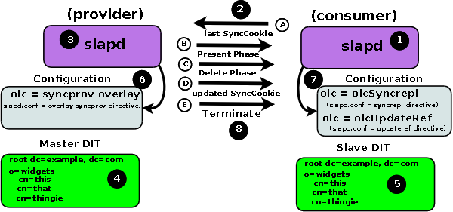
Syncrepl
Refresh Only
Source Zytrax http://www.zytrax.com/books/ldap/ch7/
Notes:
Le provider est configuré avec le syncprov overlay
Lors de la première connexion le consumer demande une mise à jour au provider sans cookie. Elle entraine la transmission de tous les enregistrements (plusieurs consumers peuvent demander la réplication et le provider n'a pas besoin de garder l' état de réplication de chaque consumer ). A la fin de cette phase le provider fourni un cookie de synchronisation qui contient le Change Sequence Number.
En régime de croisère :
Le consumer envoie le cookie de synchronisation et le provider
(Phase A)
Le provider renvoie (phase B)
- Chaque entrée modifiée est envoyée dans son intégralité
- Pour chaque entrée non modifiée les DN et les entryUUID sont envoyés.
Aucune info n'est envoyée sur les entrées supprimées jusqu'à la phase C :le provider envoi les DN et les entryUUID correspondantes.
Dans la phase D un nouveau SyncCookie est envoyé et on termine dans la phase E.

Slide 40
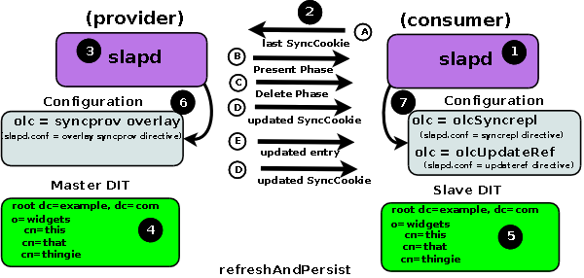
Syncrepl
RefreshAndPersist
Source Zytrax http://www.zytrax.com/books/ldap/ch7/
Notes:
Le fournisseur est configuré avec le syncprov overlay :
Dans le mode refreshAndPersist le consumer initie une connexion avec le provider et la synchro des DIT advient immédiatement. A la fin de cette synchro la connexion persiste et les modifications son envoyées au fil de l'eau--> firewall

Slide 41
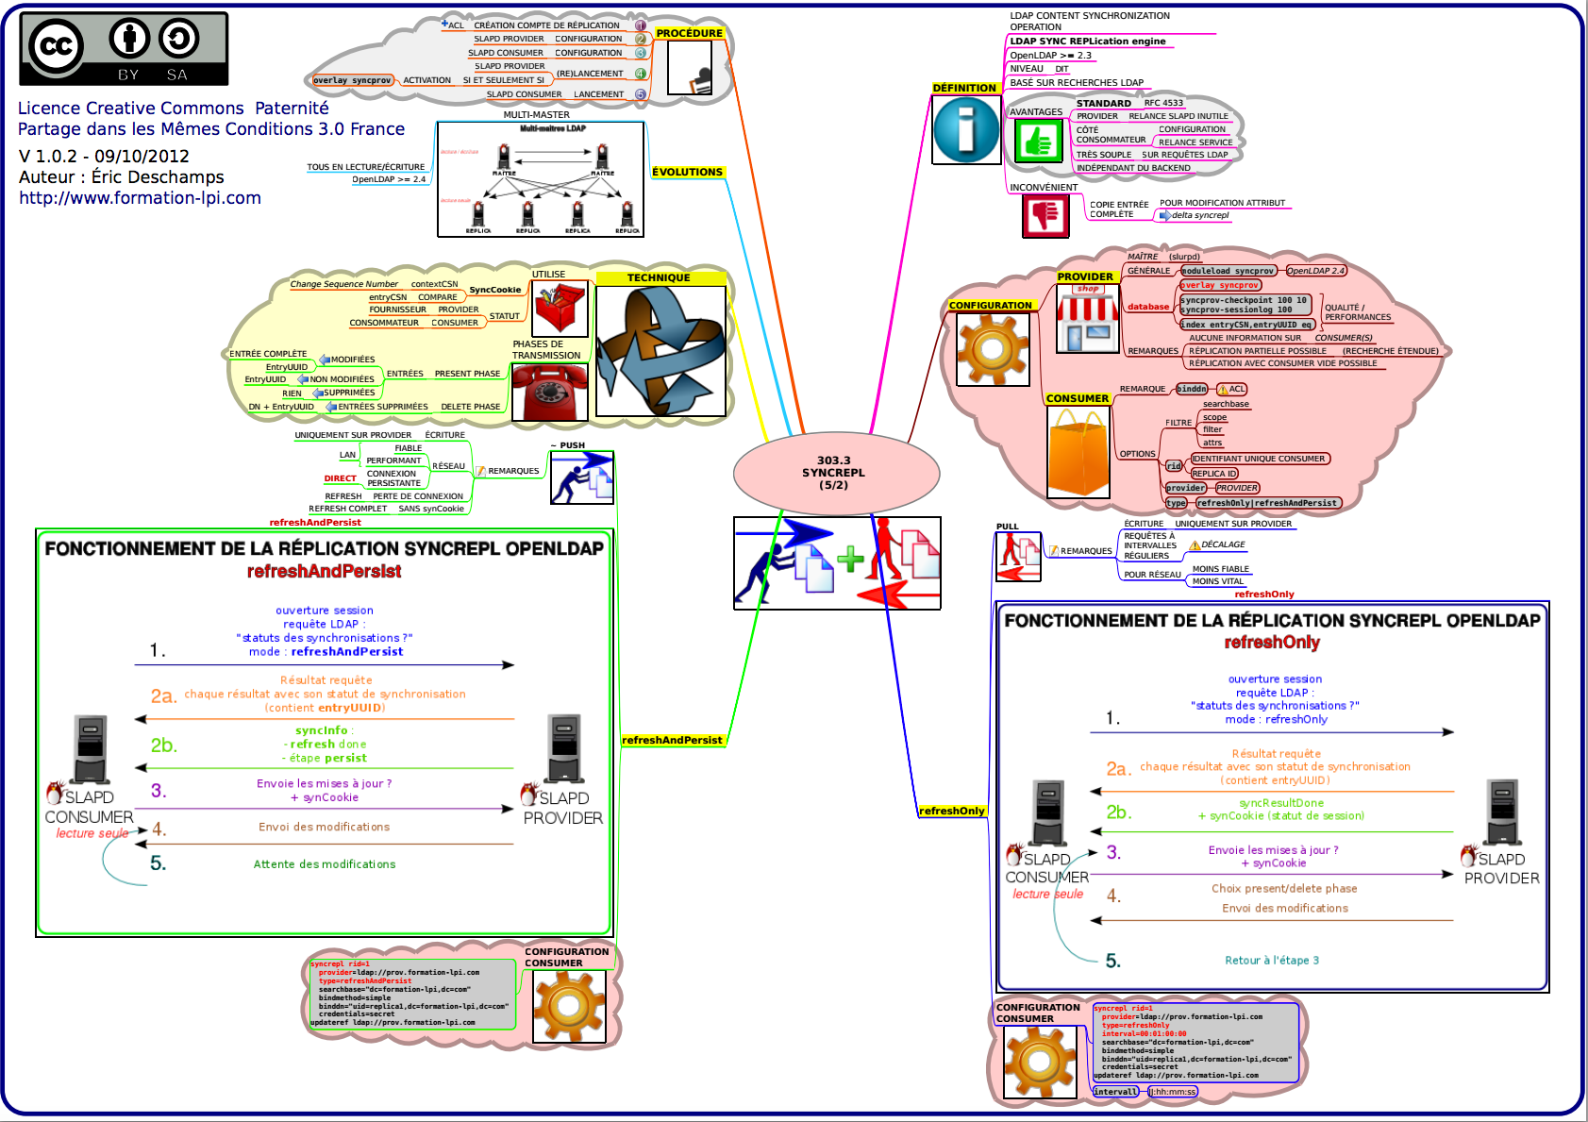
Syncrepl
Notes:
Le fournisseur est configuré avec le syncprov overlay :
Dans le mode refreshAndPersist le consumer initie une connexion avec le provider et la synchro des DIT advient immédiatement. A la fin de cette synchro la connexion persiste

Slide 42
Configuration de Syncrepl
Sur le maître :
overlay syncprov
Syncprov-checkpoint 100 10 # Au bout de 100 opérations ou 10mn index des # écritures
Syncprov-sessionlog 100 #
Sur l'esclave :
syncrepl rid=123
provider=ldap://ldapmaster1.iutbeziers.fr:389
type={refreshOnly|refreshAndPersist}
interval=jj:hh:mm:ss # 00:00:30:00 toutes les 30 mn
retry=60 10 300 3 + #
searchbase="dc=iutbeziers,dc=fr"
filter="(objectClass=organizationalPerson)"
scope=sub
attrs="cn,sn,ou,telephoneNumber,title,l"
schemachecking={off|on}
bindmethod=simple
binddn="cn=manager,dc=iutbeziers,dc=fr"
credentials=secret

Slide 43
Plan de cours
Présentation du logiciel OpenLDAP
Installation
Configuration
Utilisation (client et serveur)
Sécurité
Schéma
Réplication
Performances

Slide 44
Premières mesures d’optimisation
Compiler le noyau avec la configuration exacte de la machine
Compiler le serveur LDAP avec le nouveau noyau activé
Ne pas activer d’options de déboguage particulières ni d’historisation en production :
loglevel 0
Dans le cas où l’historisation est activée, paramétrer syslog de façon à ne pas forcer la synchronisation sur disque de chaque message :
local4.* -/var/log/slapd.log
Régler finement les options de paramétrage du backend utilisé

Slide 45
Sources classiques des problèmes
Les pertes de performance en charge peuvent être liées :
au montant limité de mémoire qui arrive lorsque :
il y a trop d’index par rapport aux données ce qui fait basculer les opérations en partition d'échange disque (swap)
il n’y pas assez de processus ou de fils d'exécution (threads) par processus pour traiter les demandes
aux recherches « abusives » :
sur des attributs non indexés
générant trop de résultats
Dans certains cas les limites systèmes doivent être augmentées pour éviter une indisponibilité en grande charge, notamment sur des instances utilisant un backend meta ou LDAP. Les limites correspondantes sont alors :
le nombre de fichiers ouverts maximum par processus
le nombre de fils d'exécution (threads) par processus

Slide 46
Pour optimiser, quelques principes …
Toute recherche doit être faite sur un attribut indexé
En fonction du type de recherche, préciser les modes de recherches permet de limiter les index à mettre en œuvre (coût mémoire et CPU)
Activer un cache DNS local (nscd) ou disposer d’un serveur DNS rapide
Paramétrer le fichier DB_CONFIG
Augmenter la quantité de mémoire vive disponible
Pour les solutions plus complexes :
Mise en place d’un espace disque virtuel en mémoire
Dupliquer le nombre de serveurs et introduire de l’équilibrage de charge

Slide 47



Licence
Paternité - Pas d'Utilisation Commerciale - Partage des Conditions Initiales à l'Identique 2.0 France
Vous êtes libres :
de reproduire, distribuer et communiquer cette création au public,
de modifier cette création.
Selon les conditions suivantes :
Paternité. Vous devez citer le nom de l'auteur original.
Pas d'Utilisation Commerciale. Vous n'avez pas le droit d'utiliser cette création à des fins commerciales.
Partage des Conditions Initiales à l'Identique. Si vous modifiez, transformez ou adaptez cette création, vous n'avez le droit de distribuer la création qui en résulte que sous un contrat identique à celui-ci.
À chaque réutilisation ou distribution, vous devez faire apparaître clairement aux autres les conditions contractuelles de mise à disposition de cette création.
Chacune de ces conditions peut être levée si vous obtenez l'autorisation du titulaire des droits.
Ce qui précède n'affecte en rien vos droits en tant qu'utilisateur (exceptions au droit d'auteur : copies réservées à l'usage privé du copiste, courtes citations, parodie...)

